Slide 1

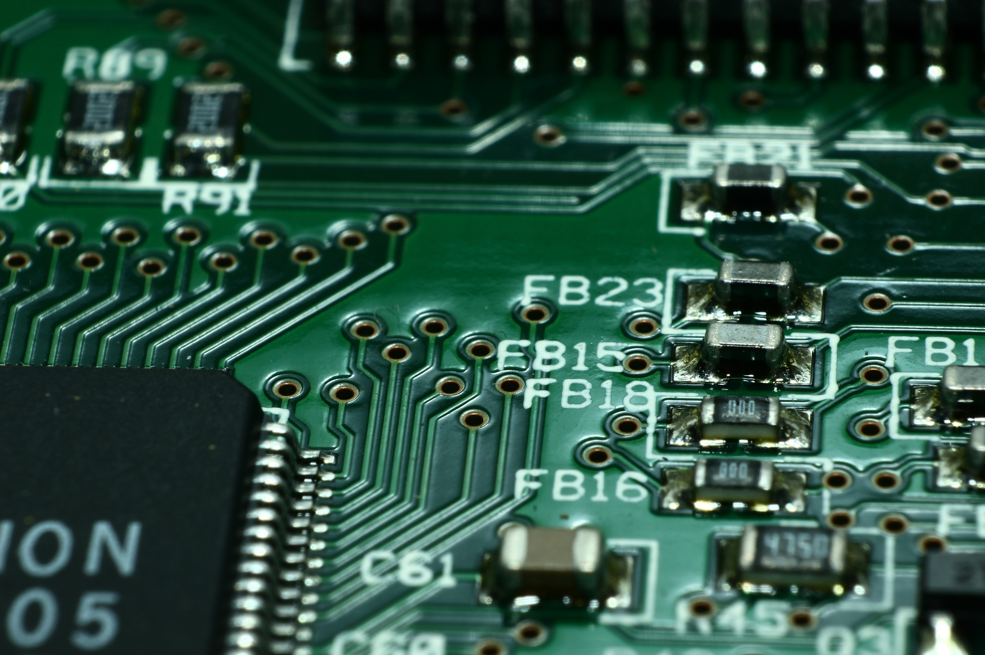
DESLAB TRAINING
THIẾT KẾ PCB
Bài 2: Thư viện schematic

Slide 2
1. Một số khái niệm
Thư viện schematic chứa symbol, thông số mặc định, các đường dẫn tới các foot print (dùng trong PCB) của các linh kiện.
Các symbol khi thiết kế cần:
Rõ ràng, thể hiện rõ chức năng của linh kiện.
Sắp xếp thứ tự các chân sao cho dễ kết nối trong schematic.
Khi thiết kế các linh kiện, điều ta cần quan tâm lớn nhất là sự chính xác giữa các chân linh kiện và thư viện PCB.

Slide 3
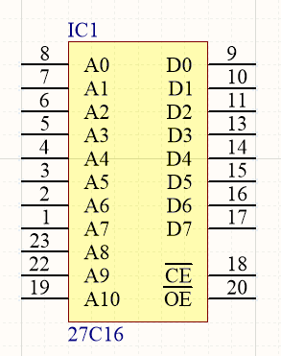
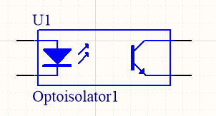
1. Một số khái niệm
Số hiệu linh kiện
Thân linh kiện (có thể vẽ tùy ý)
Tên linh kiện hoặc giá trị
Các chân kết nối (Pin) có thể có tên hoặc không

Slide 4
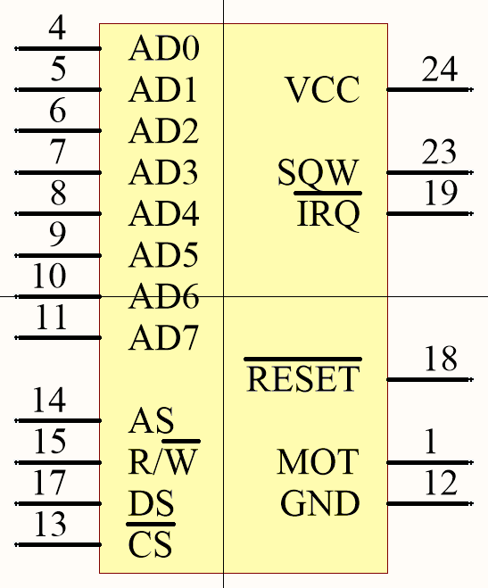
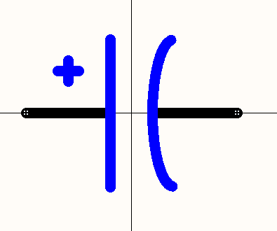
1. Một số khái niệm
Chân linh kiện
Tên chân linh kiện (có thể không có)
Thân linh kiện
Gốc tọa độ

Slide 5
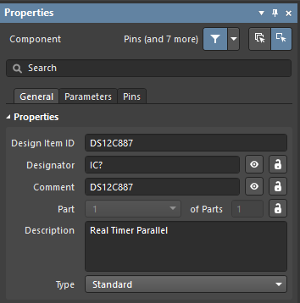
1. Một số khái niệm
Tên linh kiện trong thư viện
Kí hiệu linh kiện
Tên/giá trị linh kiện
Các mô tả về linh kiện đó

Slide 6
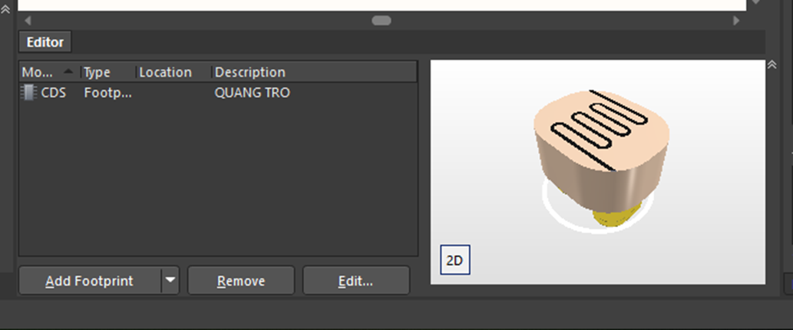
1. Một số khái niệm
Tên footprint
Preview

Slide 7
2. Tạo symbol
Đầu tiên ta cần tạo một thư viện để vẽ: New > Library > Schematic Library.
Sau đó ta thêm linh kiện mới bằng cách nhấn vào nút Add (trong cửa sổ SCH Library)

Slide 8
2. Tạo symbol
Thêm linh kiện, chỉnh sửa các thuộc tính
Vẽ body cho linh kiện
Thêm chân linh kiện
Chỉnh sửa lại vị trí các phần tử của linh kiện
Thêm footprint hoặc các file simulation
Thứ tự các bước không cố định

Slide 9
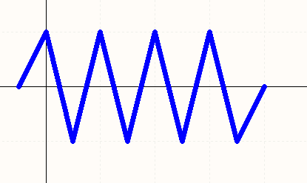
2. Tạo symbol
2.1. Tạo symbol linh kiện ít chân
- Đối với các linh kiện ít chân, ta chỉ cần tạo symbol thủ công:
Vẽ thân linh kiện:
+ Với các linh kiện cơ bản như R, C, L, transistor ta nên vẽ kí hiệu thường dùng của chúng.
+ Với IC thì ta vẽ kí hiệu chức năng bên trong một khối chữ nhật (nếu cần).

Slide 10
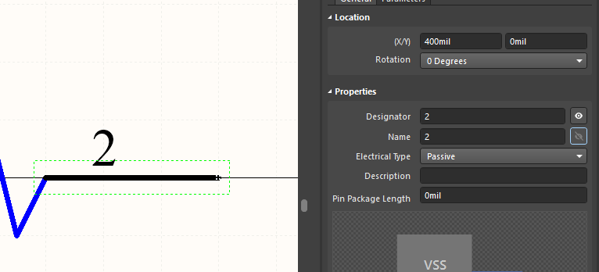
2. Tạo symbol
2.1. Tạo symbol linh kiện ít chân
Vẽ chân linh kiện:
+ Chân linh kiện cần đặt kí hiệu (designator) giống với footprint.
+ Các chân linh kiện có một thuộc tính là Electrical Type, thuộc tính này sẽ quy định một số quy tắt nối dây, do đó nếu chân không yêu cầu đặc biệt thì nên để là Passive.

Slide 11
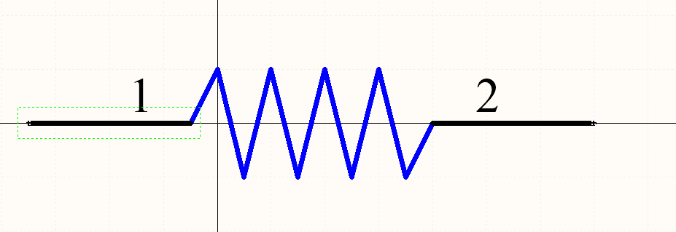
2. Tạo symbol
2.1. Tạo symbol linh kiện ít chân
Hoàn thiện symbol: ta chỉnh sửa lại vị trí các phần tử và đặt lại gốc tọa độ cho linh kiện.
Sau đó ta them footprint bằng cách nhất nút Add Footprint trong tab Editor, dẫn tới thư viện footprint.

Slide 12
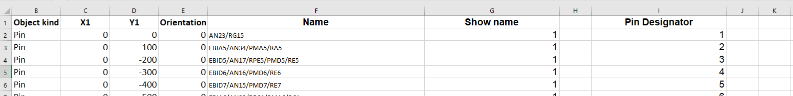
2. Tạo symbol
2.2. Tạo symbol linh kiện nhiều chân
Đối với các linh kiện nhiều chân, việc nhập tên từng chân là điều rất tốn thời gian.
Do đó, để có thể thêm nhiều chân cùng lúc ta cần một file Excel với cấu trúc như sau:

Slide 13
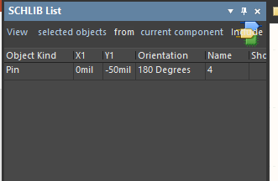
2. Tạo symbol
2.2. Tạo symbol linh kiện nhiều chân
Sau đó ta cũng tạo một linh kiện, vẽ body và đặt ra một pin bất kì.
Tiếp theo ta mở tab SCHLIB List lên, chỉnh mode thành Edit .

Slide 14
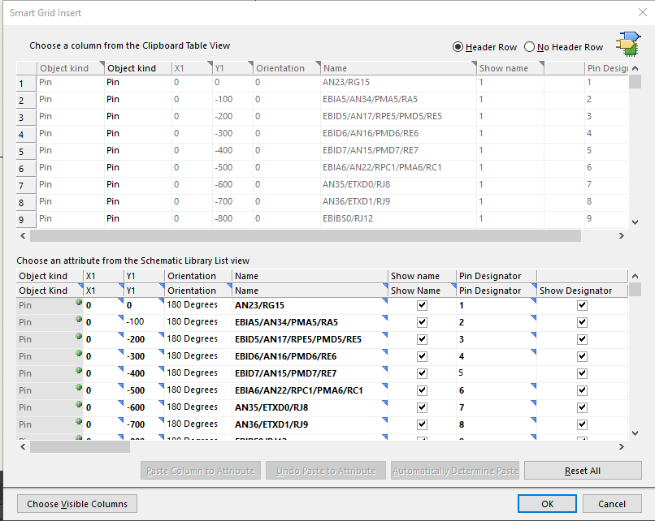
2. Tạo symbol
2.2. Tạo symbol linh kiện nhiều chân
Với file Excel ta copy toàn bộ nội dung của file.
Click phải vào tab SCHLIB List và chọn Smart Grid Insert.
Sau đó ta nhấn nút Automatically Determine Paste rồi kiểm tra lại trước khi nhấn OK.

Slide 15
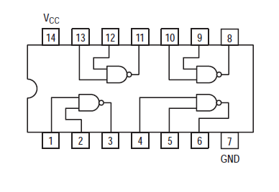
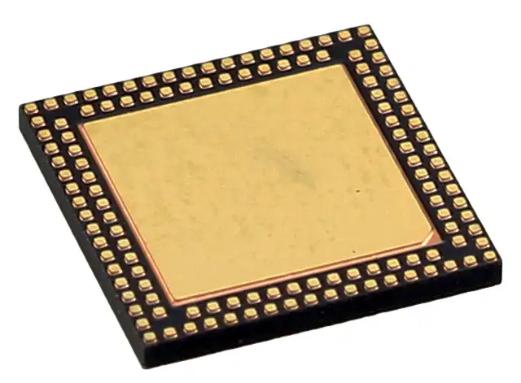
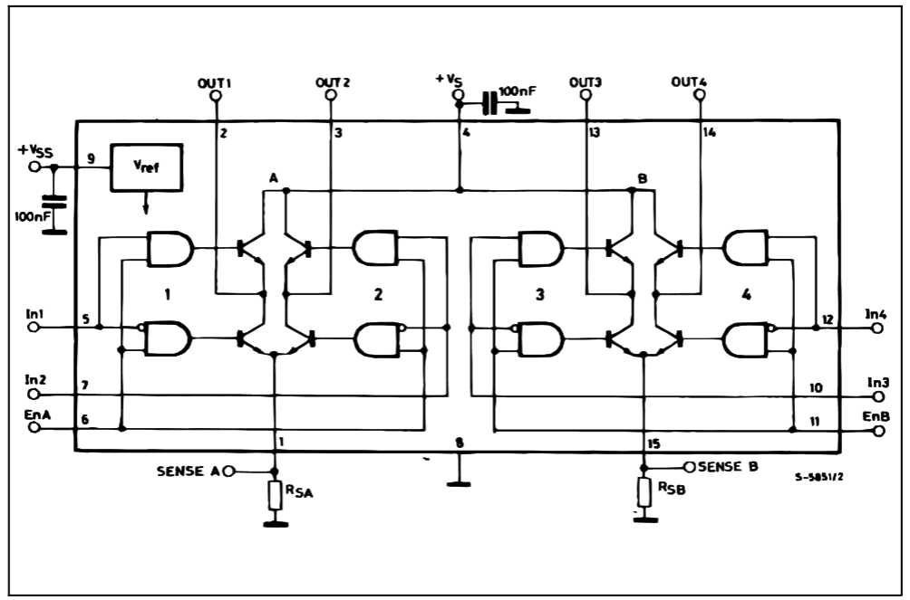
2. Tạo symbol
2.3. Tạo symbol linh kiện với nhiều part
Có nhiều lúc chúng ta sẽ gặp những linh kiện như:
Linh kiện có nhiều phần có chức năng khác nhau hoặc giống nhau, các phần này có thể có cả kí hiệu đặc trưng.
Linh kiện có quá nhiều chân khiến việc đặt trên cùng 1 body làm linh kiện đó quá lớn.
Linh kiện gồm nhiều cấu trúc riêng biệt bên trong.

Slide 16
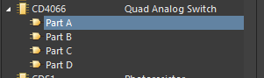
2. Tạo symbol
2.3. Tạo symbol linh kiện với nhiều part
Do đó, ta cần chia linh kiện ra thành những phần nhỏ hơn.

Slide 17
2. Tạo symbol
2.3. Tạo symbol linh kiện với nhiều part
Để tạo thêm part, đầu tiên ta cũng tạo một linh kiện và sửa đổi các thông số.
Sau đó, ta vào Tools > New Part để tạo thêm một part mới.
Các part sẽ được đánh tên theo A, B, C,.. Ta chỉ cần vẽ các symbol vào các part.

Slide 18
3. Ứng dụng
Tạo Symbol cho các linh kiện trong project

Slide 19
THE END

